Slide 1
Доклад на тему:
Современное состояние и тенденции развития вычислительной техника в мире
БУ ВО «Сургутский государственный университет»
Политехнический институт
Кафедра АСОИУ
Выполнил: Студент 606-11 группы
Демьянцев Виталий Владиславович
Сургут 2021г.

Slide 2
ВВЕДЕНИЕ
Вычислительная техника — техника, используемая для вычислений.
Вычислительная техника является самой важная частью процесса вычислений и обработки данных в XXI веке.
1

Slide 3
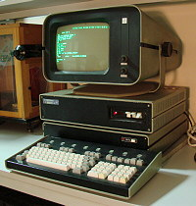

― Основу технических средств современной вычислительной техники составляют электронные вычислительные машины (ЭВМ). Или же просто компьютеры.
ВВЕДЕНИЕ
2

Slide 4
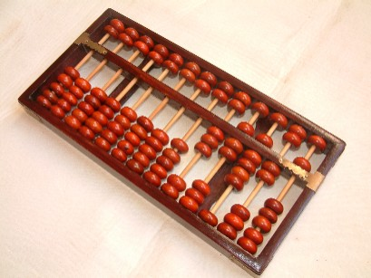
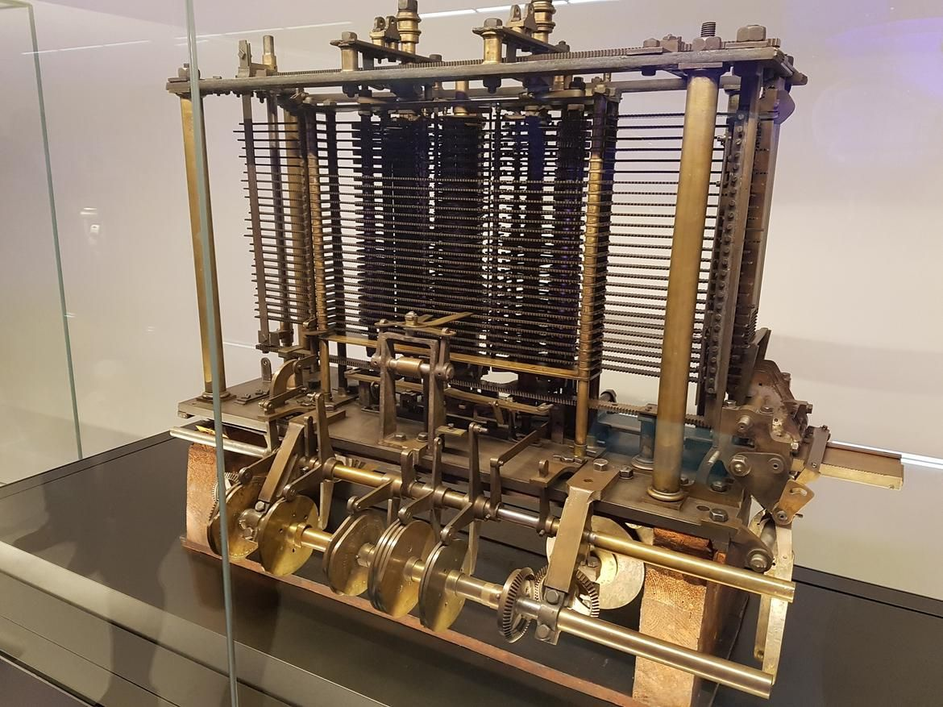
ПЕРВЫЕ ТЕХНИЧЕСКИЕ УСТРОЙСТВА
Первые примитивные устройства (абак, китайские счёты и т. п.) для механизации вычислений площадей земельных участков, торговых расчётов и пр. появились за сотни лет до н. э.
В 1833 г. английский учёный Чарлз Бэббидж разработал проект «аналитической машины» – гигантского арифмометра с программным управлением, арифметическим и запоминающим устройствами; однако осуществить свой проект ему не удалось из-за недостаточной технической базы.
Абак
3
Аналитическая машина Бэббиджда

Slide 5
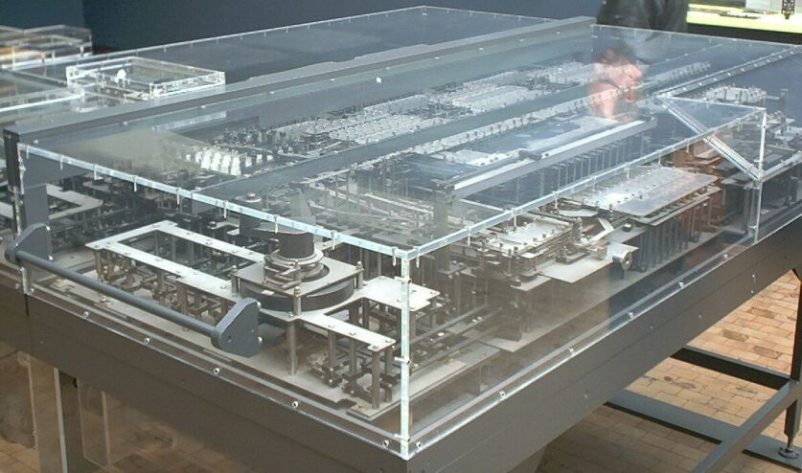
РЕВОЛЮЦИЯ В СФЕРЕ ВЫЧИСЛИТЕЛЬНЫХ МАШИН
Конрад Цузе, немецкий инжинер,
в 1938 создал Z1 - первую механическую программируемую цифровую вычислительную машину
Именно эта разарботка стала новым шагом в развитии вычислительной техники
Z1
4

Slide 6
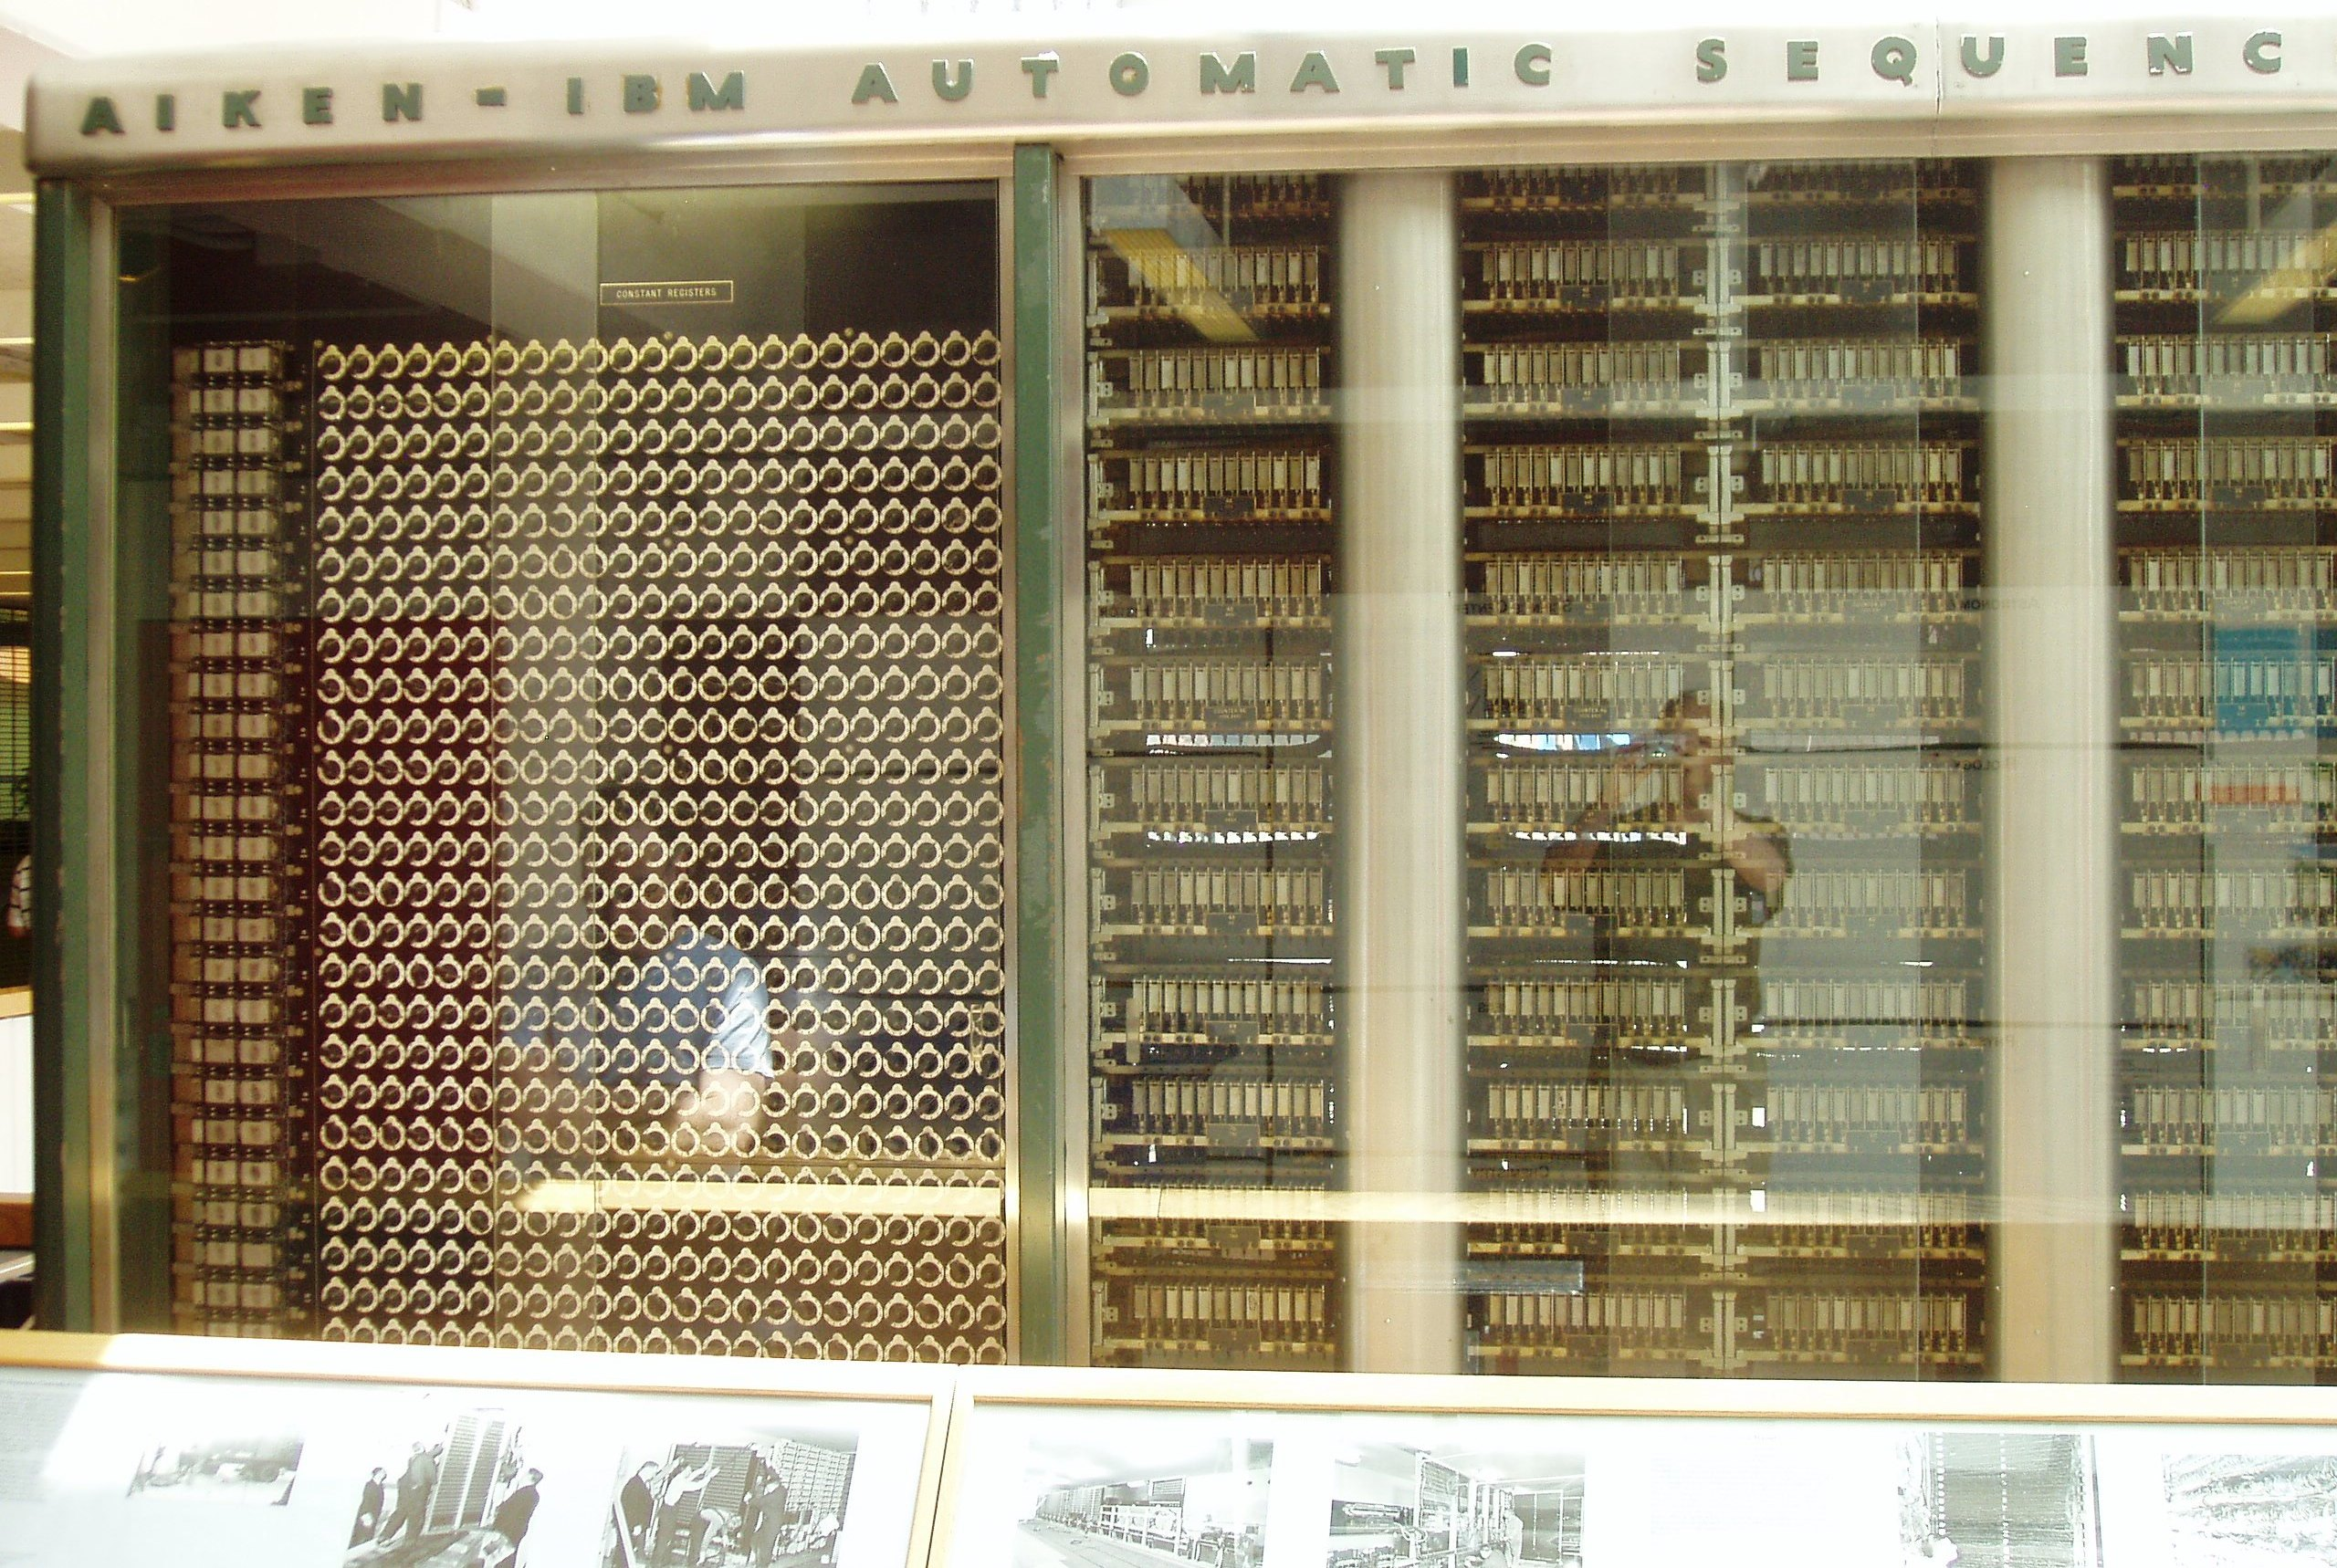
РЕВОЛЮЦИЯ В СФЕРЕ ВЫЧИСЛИТЕЛЬНЫХ МАШИН
Лишь в 1944 г. в США была построена первая цифровая вычислительная машина (ЦВМ) с программным управлением МАРК-I на электромагнитных реле.
Главным отличием компьютера «Марк I» было то, что он был первой полностью автоматической вычислительной машиной, не требовавшей какого-либо вмешательства человека в рабочий процесс.
МАРК-I
5

Slide 7
ЭТАПЫ РАЗВИТИЯ ЭВМ В XX ВЕКЕ
ЭВМ на электронных лампах (1944–1956 гг.);
ЭВМ на дискретных полупроводниковых и магнитных элементах (диоды, биполярные транзисторы, тороидальные ферритовые микротрансформаторы и ферромагнитные ячейки памяти) (1956–1964 гг.);
ЭВМ на интегральных элементах малой плотности (1964–1971 гг.);
ЭВМ на микропроцессорных элементах (1971–1990 гг.);
ЭВМ на сверхбольших ИС и многопроцессорные системы (с 1990 по настоящее время);
ЭВМ на новой элементной базе и новых принципах работы (настоящее и будущее).
6

Slide 8
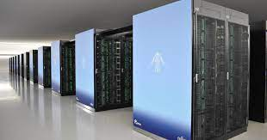
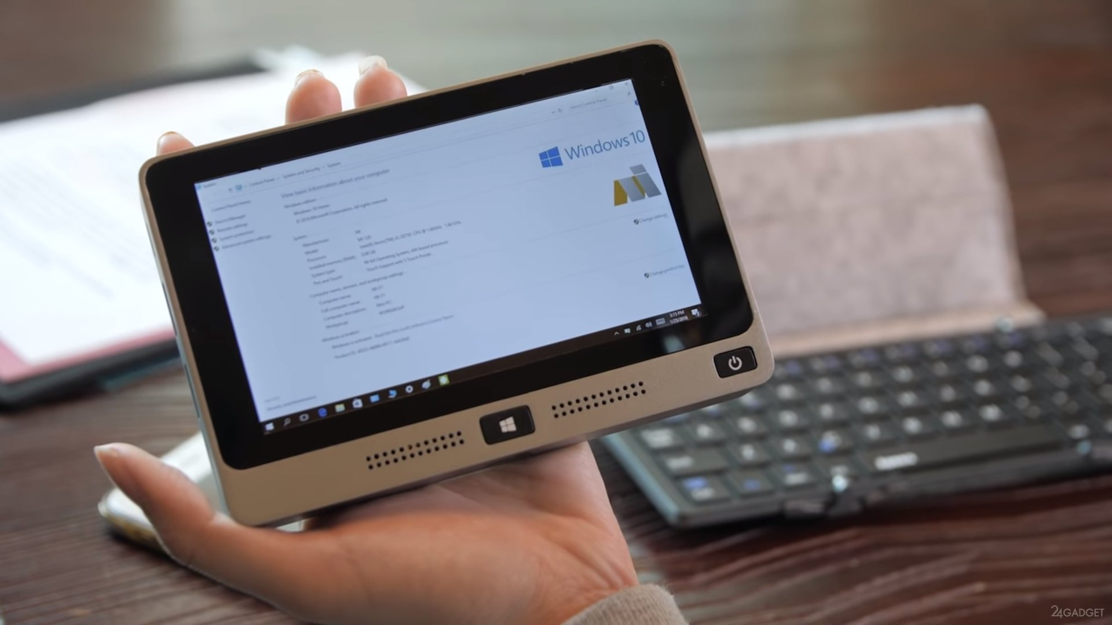
ТЕНДЕНЦИИ РАЗВИТИЯ ВЫЧИСЛИТЕЛЬНОЙ ТЕХНИКИ
При разработке и создании собственно ЭВМ существенный и устойчивый приоритет в последние годы имеют сверхмощные компьютеры - суперЭВМ и миниатюрные, и сверхминиатюрные ПК.
Фугаку - В июне 2020 года стал самым быстрым суперкомпьютером в мире в рейтинге Top500.
7
Пример миниатюрного пк

Slide 9
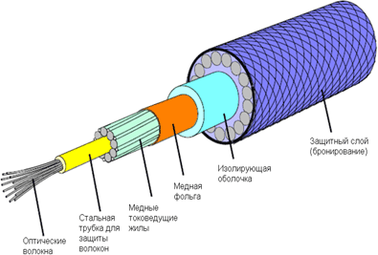
ТЕНДЕНЦИИ РАЗВИТИЯ ВЫЧИСЛИТЕЛЬНОЙ ТЕХНИКИ
Повсеместное использование волоконно-оптических, а в пределах прямой видимости и инфракрасных каналов обмена информацией между компьютерами обеспечит практически неограниченную пропускную способность.
8

Slide 10
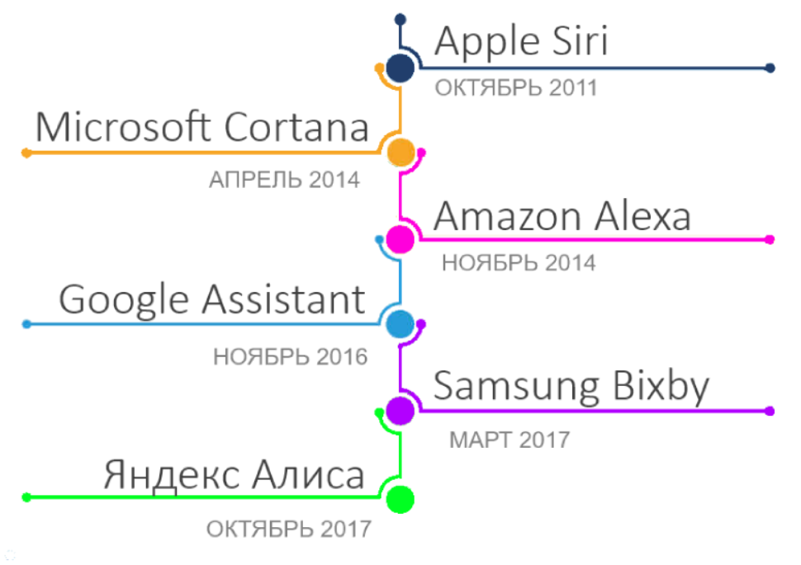
ТЕНДЕНЦИИ РАЗВИТИЯ ВЫЧИСЛИТЕЛЬНОЙ ТЕХНИКИ
Широкое внедрение средств мультимедиа, в первую очередь аудио- и видеосредств ввода и вывода информации, позволит общаться с компьютером на естественном языке. Уже сейчас существуют голосовые ассистенты сильно упрощающие использование мобильных телефонов и браузеров.
9

Slide 11
ТЕНДЕНЦИИ РАЗВИТИЯ ВЫЧИСЛИТЕЛЬНОЙ ТЕХНИКИ
Главной тенденцией развития вычислительной техники в настоящее время является дальнейшее расширение сфер применения ЭВМ
10

Slide 12
ЗАКЛЮЧЕНИЕ
В ходе решения поставленных в исследовании задач были рассмотрены современное состояние вычислительной техники и тенденции ёё развития
11

Slide 13
СПИСОК ИСПОЛЬЗОВАННЫХ ИСТОЧНИКОВ
История, современное состояние и перспективы развития вычислительной техники: [Электронный ресурс]. - 2021. - URL:https://helpiks.org/3-2996.html (дата обращения: 1.12.2021).
Энциклопедия техники.вычислительная техника: [Электронный ресурс]. - 2021. - URL:https://dic.academic.ru/dic.nsf/enc_tech/249/вычислительная(дата обращения 1.12.2021).
12

